Slide 1

Konferenzsystem
Objektorientierte Komponentenarchitekturen
Master of Computer Science
WS 2014 / 2015
Bastian Mager, Patrick Robinson

Slide 2
Gliederung
Einführung und Ziele
Randbedingungen
Kontextabgrenzung
Bausteinansicht

Slide 3
Einführung und Ziele
Aufgabenstellung – Ziel Entwicklung einer Konferenzverwaltungssoftware mit Fokus auf das Erstellen und Begutachten von Publikationen
Stakeholder
Rolle | Beschreibung
Veranstalter | Will erfolgreiche Konferenz organisieren
Autor | Wissenschaftler, der Erkenntnisse/Forschungsergebnisse weitergeben möchte Veröffentlicht Publikation(-en) Will gutes Gutachten bekommen
Gutachter | Liest Publikationen Erstellt Gutachten
Teilnehmer | Liest Publikationen Will neue Erkenntnisse gewinnen
Entwickler

Slide 4
Randbedingungen
Technische Randbedingungen
Softwarevorgaben
Glassfish, WebUI
Programmiervorgaben
JavaEE (EJB, CDI, JSF)
Konventionen
Dokumentationsrichtlinien
Dokumentation mit arc42
Modellierung nach 4-Sichten-Modell

Slide 5
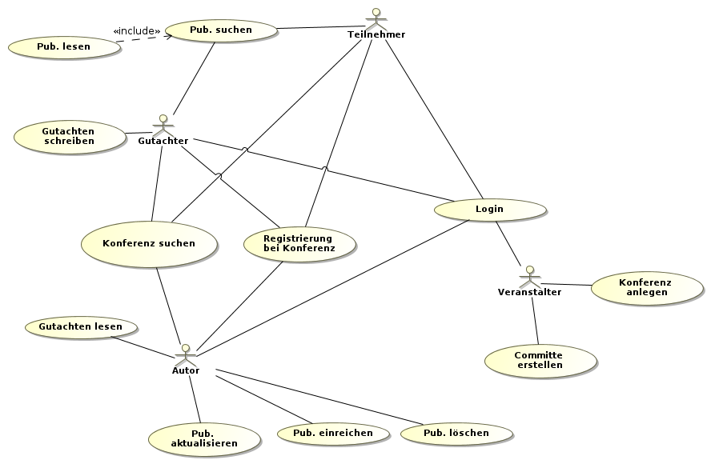
Kontextabgrenzung

Slide 6
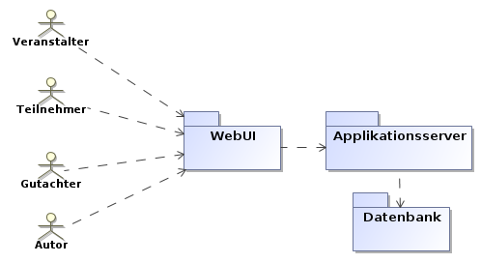
Fachliche Abgrenzung
Keine Nachbarsysteme
Grober interner Aufbau:

Slide 7
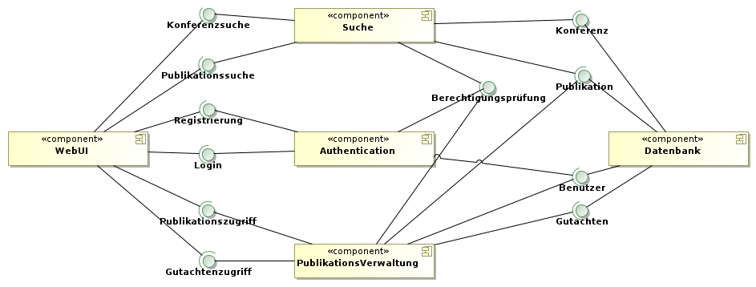
Bausteinsicht
Ebene 1
Offene Punkte
WebUI: Wie viel Design?
Authentication: Implementierung (JavaEE, Glassfish, eigneer Code)
Datenbank: SQL, NoSQL, ORM, …? Gibt es Vorgaben?

Slide 8
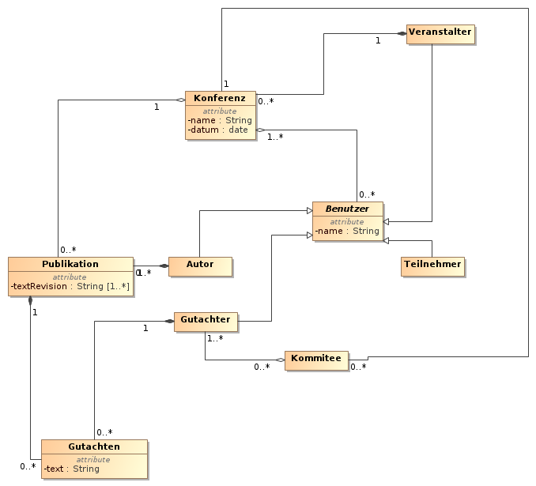
Bausteinsicht
Ebene 2 (Geschäftsobjekte)

